Slide 1
Statistiek B – contactmoment 7
Praktische info examen, proefexamen gesloten gedeelte,
AlephQ & vragenmoment

Slide 2
Praktische info examen

Slide 3
Evaluatie
Schriftelijk PC-examen in twee delen:​
  GESLOTEN DEEL (70%): focus op kennis, inzicht en output interpreteren​
  OPEN DEEL (30%): focus op analyseren in R (~output genereren)​
Je moet minimaal de helft halen op het gesloten deel om te kunnen slagen ​
voor Statistiek B. Anders bedraagt de score voor Statistiek B maximaal 8/20.
5 juni 2025
18:00-21:30 uur
(BF-studenten met de faciliteit ‘extra tijd’ starten al om 17:20)
S.N.302
S.N.202

Slide 4
Gesloten deel
Eerste deel van het examen
Je hebt hiervoor 2 uur de tijd.
Examen vindt plaats in AlephQ
(zowel voor het verkrijgen van de vragen als het beantwoorden van de vragen)
Materiaal dat je mag gebruiken:
  Casus op papier (dit krijg je op papier van docententeam)
  Document met vuistregels en modellen op papier (dit krijg je op papier van docententeam)
  Kladpapier (dit krijg je op papier van docententeam)
  Fysiek rekentoestel of Excel/rekenmachine op pc
Combinatie van MC-vragen (geen giscorrectie, geen verhoogde cesuur) en open vragen.
Ook enkele inzichtsvragen over de theorie (zie voorbeeldexamenvraag op volgende slide)
zowel in MC-format als open format

Slide 5
Voorbeeldexamenvraag m.b.t. theorie
Naïma doet onderzoek naar het effect van voorbeelden analyseren op leerlingen hun genrekennis over een
argumentatieve tekst. Tijdens haar literatuurreview komt ze een studie tegen uit Noorwegen die dit eerder
was nagegaan door een experiment op te zetten met twee groepen. De controlegroep bestond uit 202
leerlingen en de experimentele groep uit 206 leerlingen. De onderzoekers in Noorwegen vinden een statistisch
significant effect van de conditie op genrekennis (p <0.05). Naïma beslist net hetzelfde experiment te herhalen
in Vlaanderen en ze engageert een steekproef van 105 leerlingen (57 in de controlegroep en 48 in de
experimentele groep). Na haar experiment komt ze echter tot de constatatie dat bij haar er geen sprake is van
een statistisch significant effect: p = 0.11. Dit snapt ze niet.
Leg aan Naïma uit wat een statistische verklaring kan zijn voor dit verschil tussen beide onderzoeken.

Slide 6
Open deel
Tweede deel van het examen (volgend op het eerste deel na een korte pauze)
Je hebt hiervoor 1 uur de tijd.
Examen vindt plaats in AlephQ (je krijgt de examenvragen daarnaast ook op papier
maar het beantwoorden gebeurt in de software)
Materiaal dat je mag gebruiken:
  handboek
  eigen notities, eigen script(s) op USB
  Rstudio
  het databestand voor het examen en ‘OLP2 Functies.R’ bestand (dit krijg je van docententeam)
  Document met overzicht van de variabelen (dit krijg je op papier van docententeam)

Slide 7
Terugkoppeling proefexamen gesloten gedeelte

Slide 8
Vraag 1
Marcel doet onderzoek naar kenmerken die de mate waarin werknemers samenwerken (schaalscore) in organisaties beïnvloeden. Uit de literatuur leert hij dat het aantal jaren werkervaring, de soort functie van de werknemer ("middenkader", "operator","managementfunctie") en zijn motivatie (schaalscore) een rol spelen. Bovendien zou het effect van motivatie anders zijn naargelang het aantal jaren werkervaring.
Welke analysetechniek moet Marcel gebruiken om deze hypothese te onderzoeken?
t-test
anova
bivariate regressie-analyse
meervoudige regressie-analyse
meervoudige regressie-analyse met dummyvariabelen

Slide 9
Vraag 1 – toelichting oplossing
Om deze hypothese te testen is een meervoudige regressie-analyse met dummyvariabelen aangewezen. Het gaat immers om een kwantitatieve afhankelijke variabele (mate van samenwerken als schaalscore), twee kwantitatieve onafhankelijke variabelen (werkervaring en motivatie) en één kwalitatieve onafhankelijke variabele (functie). Deze laatste dien je te hercoderen tot 2 dummyvariabelen om te kunnen opnemen in de regressie-analyse. Er wordt ook verwezen naar een interactie-effect (het effect van motivatie is anders naargelang het aantal jaren werkervaring), maar dit heeft geen invloed op de keuze voor analysetechniek.
werkervaring
motivatie
Mate van samenwerken
Functie

Slide 10
Vraag 2
Jerich vraagt zich af of het klopt dat schoolcultuur (gemeten a.d.h.v. een schaalscore) beïnvloed wordt door de grootte van de school. Hij verdeelde scholen daarbij in drie groepen ("klein", "middelgroot","groot").
Welke analysetechniek moet Jerich gebruiken om deze hypothese te onderzoeken?
t-test
anova
bivariate regressie-analyse
meervoudige regressie-analyse
logistische regressie-analyse met dummyvariabelen

Slide 11
Vraag 2 – toelichting oplossing
Om deze hypothese te testen is een anova aangewezen. Het gaat immers om een kwantitatieve afhankelijke variabele (schoolcultuur als schaalscore) en 1 onafhankelijke kwalitatieve variabele met drie categorieën.
schoolgrootte
schoolcultuur

Slide 12
Vraag 3
Stefan is werkzaam bij een organisatie die in Zuid-Afrika tracht het wiskunde onderwijs 'te verbeteren' in het secundair onderwijs. Hij zette bij de start van zijn opdracht een onderzoek uit waarbij hij attitudes en percepties van leerlingen in kaart brengt om zo op basis van meer objectieve inzichten beleid te kunnen uitzetten. Zo is hij o.a. geïnteresseerd in de mate waarin leerlingen vinden dat ze 'gelijke kansen krijgen tijdens de lessen' ('Equity'; een schaalscore). In een eerste verkennende analyse gaat hij na of er een verschil is tussen jongens en meisjes voor deze variabele. Geslacht is daarbij opgenomen als een dummyvariabele (MeisjeD') die aanstaat voor meisjes. De output staat hieronder:

Slide 13
> leveneTest(Learner_full$Equity,Learner_full$MeisjeD)
Levene's Test for Homogeneity of Variance (center = median)
Df F value Pr(&gt;F)
group 1 0.0022 0.9625
1749
> t.test(Learner_full$Equity~Learner_full$MeisjeD)
Welch Two Sample t-test
data: Learner_full$Equity by Learner_full$MeisjeD
t = -4.3618, df = 1697.8, p-value = 1.368e-05
alternative hypothesis: true difference in means is not equal to 0
95 percent confidence interval:
-0.23657070 -0.08980751
sample estimates:
mean in group 0 mean in group 1
3.667991 3.831180
> d(Learner_full$Equity,Learner_full$MeisjeD)
[1] -0.2092571
Duid hieronder de FOUTE stelling aan.
De verschillen tussen jongens onderling voor 'Equity' zijn niet groter of kleiner dan de verschillen tussen meisjes onderling voor 'Equity'.
In 95% van de mogelijke steekproeven zou het verschil tussen jongens en meisjes variëren tussen 0,237 en 0,090.
Stefan kan concluderen dat jongens en meisjes in de populatie van Zuid-Afrikaanse jongeren hoogstwaarschijnlijk hetzelfde scoren voor 'Equity'.
Jongens scoren ongeveer 0,2 standaardafwijkingen lager dan meisjes voor 'Equity'.
Er is een significant maar klein verschil in de mate waarin leerlingen vinden dat ze gelijke kansen krijgen tijdens de lessen.

Slide 14
Vraag 3 – toelichting oplossing
De verschillen tussen jongens onderling voor Equity zijn niet groter of kleiner dan de verschillen tussen meisjes onderling voor Equity.
  Deze stelling is juist, gezien de LeveneTest duidelijk aangeeft dat er geen verschil is in varianties tussen beide groepen (jongens en meisjes). De bijhorende p-waarde bij de LeveneTest is 0,96.
In 95% van de mogelijke steekproeven zou het verschil tussen jongens en meisjes variëren tussen 0,237 en 0,090.
  Deze stelling klopt. Dit kunnen we afleiden uit het 95% Betrouwbaarheidsinterval voor het verschil in gemiddelden. 95 percent confidence interval: -0.23657070 -0.08980751
Stefan kan concluderen dat jongens en meisjes in de populatie van Zuid-Afrikaanse jongeren hoogstwaarschijnlijk hetzelfde scoren voor 'Equity'.
  Deze stelling klopt NIET. De p-waarde bij de t-test is beduidend lager dan 0,05. Dit wijst op een statistisch significant verschil in 'Equity' tussen jongens en meisjes.
Jongens scoren ongeveer 0,2 standaardafwijkingen lager dan meisjes voor 'Equity'.
  Deze stelling klopt, aangezien de Cohen's d om en bij de 0,2 bedraagt (absolute waarde).
Er is een significant, maar klein verschil in de mate waarin leerlingen vinden dat ze gelijke kansen krijgen tijdens de lessen.
  Deze stelling klopt. De p-waarde bij de t-test is beduidend lager dan 0,05. Dit wijst op een statistische significant verschil in 'Equity' tussen jongens en meisjes. De vuistregels om effectgrootte te interpreteren (Cohen's d) stellen dat het hier om een klein effect gaat.

Slide 15
Vraag 4
In zijn onderzoek naar de invloed van de doorlichting op het welbevinden van leerkrachten bevraagt Maarten de mate waarin leerkrachten zich angstig voelen voor ('AngstVoor') en na de doorlichting ('AngstNa'). Hij meet beide variabelen a.d.h.v. de volgende schaal:
1 = niet angstig
2 = een beetje angstig
3 = enigszins angstig
4 = redelijk angstig
5 = heel angstig
Zijn steekproef bevat 200 leerkrachten. Hieronder vind je de output van zijn analyses:

Slide 16
> Tabel1<-kruistabel.kolom(ExData2016$AngstNa,ExData2016$AngstVoor)
x
y 1 2 3 4 5 Sum
1 80.124224 7.142857 22.222222 0.000000 0.000000 70.967742
2 14.906832 50.000000 0.000000 0.000000 0.000000 16.666667
3 3.726708 28.571429 55.555556 0.000000 0.000000 8.064516
4 1.242236 14.285714 11.111111 0.000000 0.000000 2.688172
5 0.000000 0.000000 11.111111 100.000000 100.000000 1.612903
Sum 100.000000 100.000000 100.000000 100.000000 100.000000 100.000000
> chi.kwadraat.test(Tabel1)
Pearson's Chi-squared test
data: table(ExData2016$AngstVoor, ExData2016$AngstNa)
X-squared = 200.8, df = 16, p-value &lt; 0.00000000000000022
95 percent confidence interval:
0.4262589 0.5728793
sample estimates:
Cramer's V
0.5195121
Duid hieronder de JUISTE uitspraak aan.
O.b.v. deze resultaten kan je stellen dat de kans dat er in de populatie geen verband is tussen de mate van angst voor en na een doorlichting zeer groot is.
Bijna 52% van de variantie in angst na de doorlichting is te verklaren door angst voor de start van de doorlichting.
Van alle leerkrachten die voor de doorlichting "2" scoren op 'AngstVoor' geven er precies de helft ook na de doorlichting een score van 2 op angst ('AngstNa').
Ongeveer 80% van de leerkrachten geven aan voor de doorlichting ‘niet angstig’ te zijn.
Ongeveer 3,73% van alle bevraagde leerkrachten is 'niet angstig' voor de doorlichting en 'enigszins angstig' na de doorlichting.
1 = niet angstig
2 = een beetje angstig
3 = enigszins angstig
4 = redelijk angstig
5 = heel angstig

Slide 17
Vraag 4 – toelichting oplossing
O.b.v. deze resultaten kan je stellen dat de kans dat er in de populatie geen verband is tussen de mate van angst voor en na een doorlichting zeer groot is.
  Deze stelling klopt NIET. De kans dat de nulhypothese opgaat, en er dus geen verband in de populatie is tussen angst voor en na, bedraagt 0.00000000000000022. Aangezien dit minder is dan 0.05 gaan we er dus vanuit dat we dit verband hoogstwaarschijnlijk WEL in de populatie zullen terugvinden.
Bijna 52% van de variantie in angst na de doorlichting is te verklaren door angst voor de start van de doorlichting.
  Deze stelling klopt NIET. Cramer's V zegt iets over de sterkte van het verband tussen beide kwalitatieve variabelen, maar is NIET uitgedrukt in percentage verklaarde variantie.
Van alle leerkrachten die voor de doorlichting "2" scoren op 'AngstVoor' geven er precies de helft ook na de doorlichting een score van 2 op angst ('AngstNa').
  Deze stelling is JUIST. In de kolom met score 2 op 'AngstVoor' verwijst de 50% inderdaad naar het aandeel leerlingen dat zichzelf na de doorlichting opnieuw een score van 2 op angst geeft.
Ongeveer 80% van de leerkrachten geven aan voor de doorlichting zeer weinig angst te hebben (score 1).
  Deze stelling klopt NIET. 80.12% in de eerste kolom van de kruistabel verwijst naar het percentage van leerkrachten die voor de doorlichten een score 1 haalde en dit vervolgens ook na de doorlichting scoorde. Het zegt niets over het percentage van de volledige groep leerkrachten dat voor de doorlichting een score van 1 op angst behaalde.
Ongeveer 3,73% van alle bevraagde leerkrachten is 'niet angstig' voor de doorlichting en 'enigszins angstig' na de doorlichting.
  Deze stelling klopt NIET. 3.73% zegt niets over de volledige groep bevraagde leerkrachten. Van de groep leerkrachten die voor de doorlichting een score van 1 behaalde op angst, behaalde 3,73% na de doorlichting een score van 3 op angst.

Slide 18
Vraag 5
Stefan heeft in Zuid-Afrika een grootschalig onderzoek uitgevoerd naar opvattingen van leerders over onderwijs en percepties van hun leeromgevingen. Daartoe heeft hij samengewerkt met 4 assistenten die de data verzameld hebben ('Collector'). Deze personen gingen de vragenlijsten in de verschillende scholen afnemen. Stefan wil zicht krijgen op de kwaliteit van de data. Meerbepaald wil hij nagaan of deze 4 personen geen invloed hebben gehad op de antwoorden van de leerlingen. Zo gaat hij o.a. na wat het effect is van 'Collector' op de scores voor 'Equity' (perceptie dat er gelijke kansen zijn voor alle leerlingen). Hieronder vind je Stefan's output:

Slide 19
> tapply(Learner_full$Equity,Learner_full$Collector,mean,na.rm=T)
1 2 3 4
3.830488 3.851826 3.749432 3.573126
> leveneTest(Learner_full$Equity,Learner_full$Collector)
Levene's Test for Homogeneity of Variance (center = median)
Df F value Pr(&gt;F)
group 3 2.8606 0.0357 *
1747
---
Signif. codes: 0 ‘***’ 0.001 ‘**’ 0.01 ‘*’ 0.05 ‘.’ 0.1 ‘ ’ 1
> oneway.test(Equity~Collector,data=Learner_full)
One-way analysis of means (not assuming equal variances)
data: Equity and Collector
F = 11.365, num df = 3.00, denom df = 937.19, p-value = 0.0000002517
> etasq(aov(Equity~Collector,data=Learner_full))
Partial eta^2
Collector 0.02007686
Residuals NA
> bonferroni(Learner_full$Equity,Learner_full$Collector)
Pairwise comparisons using t tests with non-pooled SD
data: x and y
1 2 3
2 1.00 - -
3 0.87 0.27 -
4 0.00002105 0.00000031 0.01
P value adjustment method: bonferroni
Welke van de onderstaande stellingen is FOUT?
Leerlingen bevraagd door 'Collector' nr 3 scoren significant lager op 'Equity' dan leerlingen bevraagd door 'Collector' nr 2.
Leerlingen bevraagd door 'Collector' nr 4 scoren statistisch significant lager dan alle overige leerlingen.
Er is een klein effect van 'Collector' op de scores voor 'Equity'.
De assumptie voor gelijke binnengroep varianties gaat niet op.
In de populatie is er sprake van een effect van 'Collector' op 'Equity'

Slide 20
Vraag 5 – toelichting oplossing
Leerlingen bevraagd door 'Collector' nr 3 scoren significant lager op 'Equity' dan leerlingen bevraagd door 'Collector' nr 2.
  Deze stelling klopt NIET en is dus FOUT. De p-waarde bij de Bonferonni test is duidelijk hoger dan 0,05. De scores van leerlingen uit deze twee groepen verschillen niet significant van elkaar.
Leerlingen bevraagd door 'Collector' nr 4 scoren statistisch significant lager dan alle overige leerlingen.
  Deze stelling klopt. Uit de output van de Bonferonni test leiden we af dat de scores van leerlingen van' Collector' nr 4 statistisch verschillend zijn van de scores van de leerlingen uit de andere groepen. Bovendien weten we uit het stukje tapply( ) dat deze leerlingen lager scoren dan de andere leerlingen.
Er is een klein effect van 'Collector' op de scores voor 'Equity'
  Dit blijkt uit de Eta2. Die is om en bij de 0,02 wat overeenstemt met een klein effect.
De assumptie voor gelijke binnengroepvarianties gaat niet op.
  Deze stelling klopt. Dit blijkt uit de LeveneTest die een p-waarde lager dan 0,05 oplevert.
In de populatie is er sprake van een effect 'Collector' op 'Equity'.
  Deze stelling klopt. Dit blijkt uit uit de p-waarde bij de anova-analyse die duidelijk lager is dan 0,05.

Slide 21
Vraag 6
A.d.h.v. deze analyse kunnen verschillende nulhypotheses worden getoetst. Hieronder vind je 5 uitspraken over deze nulhypotheses.
Welk van de onderstaande uitspraken is GEEN correcte nulhypothese?
Het effect van memoriseren op de mate van demotivatie bedraagt 0 voor alle leerlingen uit het zesde jaar secundair onderwijs.
Iemand die gemiddeld scoort op leeftijd, memoriseren en IQ behaalt een gemiddelde score op demotivatie in de populatie.
Het effect van leeftijd op demotivatie is 0 voor de leerlingen uit het zesde jaar secundair onderwijs die deelnamen aan het onderzoek.
Voor alle leerlingen uit het zesde jaar secundair onderwijs geldt dat hoger scoren op IQ niet leidt tot hoger scoren op demotivatie.
In de populatie is er geen effect van IQ op demotivatie.
Hieronder vind je de output van een analyse die de invloed van leeftijd, memoriseren en IQ op de mate van demotivatie van leerlingen in het zesde jaar secundair onderwijs nagaat.
> SO2016$DemotivatieZ <- scale(SO2016$Demotivatie)
> SO2016$LeeftijdZ <- scale(SO2016$Leeftijd)
> SO2016$MemoriserenZ <- scale(SO2016$Memoriseren)
> SO2016$IQZ <- scale(SO2016$IQ)
> Model5<-lm(DemotivatieZ~LeeftijdZ+MemoriserenZ+IQZ,data=SO2016)
> summary(Model5)
Call:lm(formula = DemotivatieZ ~ LeeftijdZ + MemoriserenZ + IQZ,
data = SO2016)
Residuals: Min 1Q Median 3Q Max
-1.95926 -0.39610 0.02423 0.42637 1.53143
Coefficients:
Estimate Std. Error t value Pr(&gt;|t|)
(Intercept) 1.31459 0.29714 4.424 1.69e-05 ***
Leeftijd 0.01359 0.01103 1.232 0.21953
Memoriseren 0.30928 0.07902 3.914 0.00013 ***
IQ 0.17652 0.08697 2.030 0.04391 *
---
Signif. codes: 0 ‘***’ 0.001 ‘**’ 0.01 ‘*’ 0.05 ‘.’ 0.1 ‘ ’ 1

Slide 22
Vraag 6 – toelichting oplossing
Het effect van memoriseren op de mate van demotivatie bedraagt 0 voor alle leerlingen uit het zesde jaar secundair onderwijs.
  Dit is een CORRECT geformuleerde nulhypothese. Deze uitspraak verwijst immers naar de populatie (alle leerlingen uit het secundair onderwijs) en geeft aan dat er verwacht wordt dat er geen effect (het bedraagt 0!) is van memoriseren op demotivatie.
Iemand die gemiddeld scoort op leeftijd, memoriseren en IQ behaalt een gemiddelde score op demotivatie in de populatie.
  Aangezien alle variabelen gestandaardiseerd zijn, klopt deze uitspraak. Nul scoren op een gestandaardiseerde variabele betekent immers hetzelfde als gemiddeld scoren.
Het effect van leeftijd op demotivatie is 0 voor de leerlingen uit het zesde jaar secundair onderwijs die deelnamen aan het onderzoek.
  Deze uitspraak is FOUT. Want deze verwijst uitsluitend naar de leerlingen die deelnamen aan het onderzoek. M.a.w., er wordt hier verwezen naar het ontbreken van een effect in onze steekproef. Nulhypotheses doen echter steeds uitspraken over de hele populatie!
Voor alle leerlingen uit het zesde jaar secundair onderwijs geldt dat hoger scoren op IQ niet leidt tot hoger scoren op demotivatie.
  Dit is een CORRECT geformuleerde nulhypothese. Deze uitspraak verwijst immers naar de populatie (alle leerlingen uit het secundair onderwijs) en geeft aan dat er verwacht wordt dat er geen effect is van IQ op demotivatie (hoger scoren op IQ leidt NIET tot hoger scoren op demotivatie!).
In de populatie is er geen effect van IQ op demotivatie.
  Dit is een CORRECT geformuleerde nulhypothese. Deze uitspraak verwijst immers naar de populatie en geeft aan dat er verwacht wordt dat er geen effect (effect = 0) is van IQ op demotivatie.

Slide 23
Vraag 7
Stefan, de onderzoeker die in Zuid-Afrika werkt, beschikt tevens over scores van leerlingen voor een wiskundetest ('ANA.RESULT'). Hij vraagt zich af of de concepten die hij meet in zijn vragenlijst wel voorspellend zijn voor deze scores. Zo heeft hij scores voor interesse in wiskunde (een schaalscore, 'Interest'). Hieronder staat output die hem iets leert over de invloed van interesse ('Interest') op wiskundescores ('ANA.RESULT').

Slide 24
> M <-lm(ANA.RESULT~Interest,data=Learner_full)
> summary(M)
Call:lm(formula = ANA.RESULT ~ Interest, data = Learner_full)
Residuals:
Min 1Q Median 3Q Max
-34.602 -10.940 -1.982 8.398 58.398
Coefficients:
Estimate Std. Error t value Pr(>|t|)
Intercept) 3.3625 2.9168 1.153 0.249
Interest 6.6479 0.6779 9.807 <0.0000000000000002 ***
---
Signif. codes: 0 ‘***’ 0.001 ‘**’ 0.01 ‘*’ 0.05 ‘.’ 0.1 ‘ ’ 1
Residual standard error: 15.31 on 1221 degrees of freedom (534 observations deleted due to missingness)
Multiple R-squared: 0.07302, Adjusted R-squared: 0.07226
F-statistic: 96.18 on 1 and 1221 DF, p-value: < 0.00000000000000022
Welke van volgende uitspraken is FOUT?
Hogere mate van interesse in wiskunde leidt tot hogere wiskundescores in de gehele populatie.
Een leerling die gemiddeld scoort voor 'Interest', behaalt volgens dit model een score van 3.3625 op 'ANA.RESULT'.
Eén eenheid hoger scoren voor 'Interest' leidt volgens dit model tot 6.6479 punten hoger scoren op 'ANA.RESULT'.
Ongeveer 7% van de verschillen in wiskundescores zijn te verklaren vanuit verschillen in interesse voor wiskunde
Er is een medium effect van interesse op wiskundescores.

Slide 25
Vraag 7 – toelichting oplossing
Hogere mate van interesse in wiskunde leidt tot hogere wiskundescores in de populatie.
  Deze stelling klopt. Immers, er is een significant positief effect van interesse op wiskunde.
Een leerling die gemiddeld scoort voor 'Interest', behaalt volgens dit model een score van 3.3625 op 'ANA.RESULT'.
  Deze stelling klopt NIET en is dus FOUT. Het intercept is de verwachte score voor een leerling die nul scoort op Interest. Interest is GEEN z-score, dus gaat dat hier niet specifiek over een leerling die gemiddeld scoort.
Eén eenheid hoger scoren voor 'Interest' leidt volgens dit model tot 6.6479 punten hoger scoren op 'ANA.RESULT'.
  Deze stelling klopt. Dit is de hellingsgraad (de slope).
Ongeveer 7% van de verschillen in wiskundescores zijn te verklaren vanuit verschillen in interesse voor wiskunde.
  Deze stelling klopt. Dit is af te lezen uit de R kwadraten.
Er is een medium effect van interesse op wiskundescores.
  Deze stelling klopt. Dit is af te lezen uit de R kwadraten en te interpreteren volgens de vuistregels van Cohen.

Slide 26
Vraag 8
In z'n onderzoek naar leeromgevingen in Zuid-Afrika bevraagt Stefan de leerlingen aangaande hun perceptie op de klaspraktijk. Daarbij brengt hij in kaart in welke mate leerlingen vinden dat er 'gelijke kansen' zijn in het onderwijs ('Equity'); dat de leerkracht hun actief betrekt in de les ('Involvement'); dat ze aangespoord worden samen te werken ('Cooperation'); en dat de leerkracht differentieert ('Differentiation'). Hij maakt onderstaande tabel tijdens zijn verkenning van de data.
Welke van onderstaande uitspraken is FOUT?
Hoger scoren op 'Cooperation' gaat in de steekproef samen met hoger scoren op 'Involvement'.
De samenhang tussen 'Cooperation' en 'Differentiation' is niet statistisch significant.
De samenhang tussen 'Equity' en 'Differentiation' is niet statistisch signficant.
O.b.v. deze analyse kan je concluderen dat de samenhang tussen de percepties over de klaspraktijk hoogstens matig zijn.
Lager scoren op 'Equity' gaat gepaard met lager scoren op 'Cooperation'.
> cor.prob(L)
Involvement Equity Cooperation Differentiation
Involvement 1.0000000 0.00000000 0.0000000 0.0000000000000002220446
Equity 0.4177865 1.00000000 0.0000000 0.4468835398722292850948
Cooperation 0.4891782 0.45399455 1.0000000 0.0000014308035237720063
Differentiation 0.1943862 -0.01821989 0.1150997 1.0000000000000000000000

Slide 27
Vraag 8 – toelichting oplossing
Hoger scoren op 'Cooperation' gaat in de steekproef samen met hoger scoren op 'Involvement'
  Deze stelling klopt. De correlatie bedraagt 0,49.
De samenhang tussen 'Cooperation' en 'Differentiation' is niet statistisch significant
  Deze stelling klopt NIET en is dus FOUT. De p-waarde is lager dan 0,05 (p=0.0000014308035237720063)
De samenhang tussen 'Equity' en 'Differentiation' is niet statistisch signficant.
  Deze stelling klopt. De p-waarde bedraagt 0,45, dus duidelijk hoger dan 0,05
O.b.v. deze analyse kan je concluderen dat de samenhang tussen de percepties over de klaspraktijk hoogstens matig zijn.
  Deze stelling klopt. Alle correlaties bedragen ten hoogste 0,48. Dit verwijst naar een matig effect. Om een correlatie groot te noemen, moet de waarde hoger zijn 0,5.
Lager scoren op 'Equity' gaat gepaard met lager scoren op 'Cooperation'.
  Deze stelling klopt. De correlatie bedraagt 0,45.

Slide 28
Vraag 9
DEZE VRAAG HOORT BIJ DE CASUS DIE JE OP PAPIER KREEG!
Stefan wil verschillende onderzoeksvragen beantwoorden a.d.h.v. de data die hij verzamelde. In een eerste model (M1) toetst hij zijn eerste onderzoeksvraag:
In welke mate hebben de betrokkenheid van leerlingen (‘InvolvementZ’), de mate waarin ze mogen samenwerken (‘CooperationZ’) en de mate waarin de leerkracht differentieert (‘DifferentiatieZ’) een invloed op de wiskundeprestaties (‘ANA.RESULTZ’)?
Beantwoord deze onderzoeksvraag zo volledig mogelijk en verwijs in je antwoord naar gegevens uit de output.
> summary(M1)
Call:
lm(formula = ANA.RESULTZ ~ InvolvementZ + CooperationZ + DifferentiationZ,
data = Data2)
Residuals:
Min 1Q Median 3Q Max
-2.3009 -0.6790 -0.1484 0.5235 3.4815
Coefficients:
Estimate Std. Error t value Pr(>|t|)
(Intercept) -0.01687 0.02791 -0.605 0.54554
InvolvementZ 0.17019 0.03403 5.001 6.55e-07 ***
CooperationZ 0.10400 0.03314 3.138 0.00174 **
DifferentiationZ -0.16835 0.02767 -6.084 1.57e-09 ***
---
Signif. codes: 0 ‘***’ 0.001 ‘**’ 0.01 ‘*’ 0.05 ‘.’ 0.1 ‘ ’ 1
Residual standard error: 0.9663 on 1210 degrees of freedom
Multiple R-squared: 0.07101, Adjusted R-squared: 0.06871
F-statistic: 30.83 on 3 and 1210 DF, p-value: < 2.2e-16

Slide 29
Vraag 9 – oplossing – te verdienen deelscores
Uit de Adjusted R² (0,06871) blijkt dat in de steekproef 6,87% van de variantie in ‘ANA.RESULTZ’ te verklaren is door de onafhankelijke variabelen in het model (‘InvolvementZ’, ‘CooperationZ’ en ‘DifferentationZ’) (1p). Dit is een medium effect (0,5p). We verwachten ook dat in de populatie dit model een deel van de variantie in ‘ANA.RESULTZ’ zal verklaren (p<0.05 voor het model) (0,5p).
Het intercept bedraagt -0,01687. Wanneer er sprake is van een gemiddelde score op ‘InvolvementZ’, ‘CooperationZ’ en ‘DifferentationZ’ (0,75p) scoren leerlingen 0.02 standaardafwijkingen onder het gemiddelde op ‘ANA.RESULTZ’ in de steekproef (0,75p). Deze bevinding kunnen we niet doortrekken naar de populatie (p>0.05)(0.25p). In de populatie verwachten we dat wanneer er sprake is van een gemiddelde score op ‘InvolvementZ’, ‘CooperationZ’ en ‘DifferentationZ’, leerlingen gemiddeld scoren op ‘ANA.RESULTZ’ (1p)
'InvolvementZ' en 'CooperationZ' hebben beide een positief effect op ' ANA.RESULTZ' (0.5p).
  1 standaardafwijking hoger scoren voor 'InvolvementZ' leidt tot 0.17 standaardafwijkingen hoger scoren voor 'ANA.RESULTZ' in de steekproef ongeacht de score voor ' CooperationZ ' en 'DifferentationZ ' (b=0,17019) (1,25p). We kunnen deze bevinding doortrekken naar de populatie (p < 0.05) (0,25p).
  1 standaardafwijking hoger scoren voor 'CooperationZ' leidt tot 0.10 standaardafwijkingen hoger scoren voor 'ANA.RESULTZ ' in de steekproef ongeacht de score voor 'InvolvementZ' en 'DifferentationZ' (b=-0,10400) (1,25p). We kunnen deze bevinding doortrekken naar de populatie (p < 0.05) (0,25p).
'DifferentationZ' heeft een negatief effect op 'ANA.RESULTZ' (0.25p).
  1 standaardafwijking hoger scoren voor 'DifferentationZ' leidt tot 0.17 standaardafwijkingen lager scoren voor 'ANA.RESULTZ' in de steekproef ongeacht de score voor 'InvolvementZ' en 'CooperationZ' (b = -0,16835) (1,25p). We kunnen deze bevinding doortrekken naar de populatie (p < 0.05) (0,25p).

Slide 30
Vraag 10
DEZE VRAAG HOORT BIJ DE CASUS DIE JE OP PAPIER KREEG!
Vervolgens toetst Stefan een tweede model. Model 2 (M2) bouwt verder op model 1 (M1) en voegt de volgende onafhankelijke variabelen toe: ‘GirlD’, ‘InterestZ’, ‘Personal_RelevanceZ’, ‘Pass.Wis.Maybe’ en ‘Pass.Wis.Certain’.
Het is de eerste keer dat Stefan met dummyvariabelen werkt. Hij vraagt zich af hoe hij het effect van ‘Pass.Wis.Maybe’ en ‘Pass.Wis.Certain’ moet interpreteren.
Help Stefan bij de interpretatie van beide variabelen ('Pass.Wis.Maybe', 'Pass.Wis.Certain'). Verwijs in je antwoord naar de gegevens uit de output.
> summary(M2)
Call:
lm(formula = ANA.RESULTZ ~ GirlD + InvolvementZ + CooperationZ +
DifferentiationZ + InterestZ + Personal_RelevanceZ + Pass.Wis.Maybe +
Pass.Wis.Certain, data = Data2)
Residuals:
Min 1Q Median 3Q Max
-2.2110 -0.6799 -0.0922 0.5247 3.5933
Coefficients:
Estimate Std. Error t value Pr(>|t|)
(Intercept) -0.07640 0.04577 -1.669 0.095359 .
GirlD1 0.15561 0.05472 2.844 0.004536 **
InvolvementZ 0.12652 0.03371 3.753 0.000183 ***
CooperationZ 0.05241 0.03371 1.555 0.120299
DifferentiationZ -0.12905 0.02757 -4.681 3.18e-06 ***
InterestZ 0.18920 0.02965 6.381 2.51e-10 ***
Personal_RelevanceZ 0.05784 0.02865 2.019 0.043707 *
Pass.Wis.Maybe -0.11437 0.06060 -1.887 0.059364 .
Pass.Wis.Certain 0.14268 0.13065 1.092 0.275019
---
Signif. codes: 0 ‘***’ 0.001 ‘**’ 0.01 ‘*’ 0.05 ‘.’ 0.1 ‘ ’ 1
Residual standard error: 0.9411 on 1205 degrees of freedom
Multiple R-squared: 0.1224, Adjusted R-squared: 0.1165
F-statistic: 21 on 8 and 1205 DF, p-value: < 2.2e-16

Slide 31
Vraag 10 – oplossing – te verdienen deelscores
Effect 'Pass.Wis.Maybe'
Leerlingen die aangeven niet te weten of ze zullen slagen voor wiskunde scoren 0,11 standaardafwijkingen lager op 'ANA.RESULTZ' in de steekproef dan leerlingen die aangeven onzeker te zijn over hun slaagkansen voor wiskunde ongeacht de score op ‘InvolvementZ', 'CooperationZ', 'DifferentiationZ', 'InterestZ', ' Personal_RelevanceZ ' en 'GirlD1' (b=-0,11437) (1,5p).
Deze bevinding kunnen we niet doortrekken naar de populatie (p>0.05) (0,25p).
In de populatie verwachten we dus geen verschil in score op ‘ANA.RESULTZ’ tussen leerlingen die aangeven niet te weten of ze zullen slagen voor wiskunde scoren én leerlingen die aangeven onzeker te zijn over hun slaagkansen voor wiskunde (ongeacht de score op ‘InvolvementZ', 'CooperationZ', 'DifferentiationZ', 'InterestZ', ' Personal_RelevanceZ ' en 'GirlD1') (0,75p).
Effect 'Pass.Wis.Certain'
Leerlingen die aangeven zeker te zijn dat ze zullen slagen voor wiskunde scoren 0,14 standaardafwijkingen hoger op 'ANA.RESULTZ' in de steekproef dan leerlingen die aangeven onzeker te zijn over hun slaagkansen voor wiskunde ongeacht de score op ‘InvolvementZ', 'CooperationZ', 'DifferentiationZ', 'InterestZ', ' Personal_RelevanceZ ' en 'GirlD1' (b=0,14268) (1,5p).
Deze bevinding kunnen we niet doortrekken naar de populatie (p>0.05) (0,25p).
In de populatie verwachten we dus geen verschil in score op ‘ANA.RESULTZ’ tussen leerlingen die aangeven zeker te zijn dat ze zullen slagen voor wiskunde én leerlingen die aangeven onzeker te zijn over hun slaagkansen voor wiskunde (ongeacht de score op ‘InvolvementZ', 'CooperationZ', 'DifferentiationZ', 'InterestZ', ' Personal_RelevanceZ ' en 'GirlD1') (0,75p).

Slide 32
Vraag 11
> anova(M1,M2,M3)
Analysis of Variance Table
Model 1: ANA.RESULTZ ~ InvolvementZ + CooperationZ + DifferentiationZ
Model 2: ANA.RESULTZ ~ GirlD + InvolvementZ + CooperationZ + DifferentiationZ +
InterestZ + Personal_RelevanceZ + Pass.Wis.Maybe + Pass.Wis.Certain
Model 3: ANA.RESULTZ ~ GirlD + InvolvementZ + CooperationZ + DifferentiationZ +
InterestZ + Personal_RelevanceZ + Pass.Wis.Maybe + Pass.Wis.Certain +
(GirlD * DifferentiationZ) + Ext_RegZ + Int_RegZ
Res.Df RSS Df Sum of Sq F Pr(>F)
1 1210 1129.8
2 1205 1067.3 5 62.462 14.2713 1.363e-13 ***
3 1202 1052.2 3 15.119 5.7573 0.0006563 ***
---
Signif. codes: 0 ‘***’ 0.001 ‘**’ 0.01 ‘*’ 0.05 ‘.’ 0.1 ‘ ’ 1
DEZE VRAAG HOORT BIJ DE CASUS DIE JE OP PAPIER KREEG!
Stefan weet niet van ophouden en toetst ook nog een derde model (M3). In dit model bouwt hij verder op model 2 (M2). Hij voegt een interactie-effect tussen geslacht (‘GirlD’) en de mate waarin de leerkracht differentieert toe. Verder neemt hij ook ‘Ext_RegZ’ en ‘Int_RegZ’ in model 3 op.
Stefan vraagt zich af of model 3 (M3) nog iets wezenlijks toevoegt in vergelijking met model 2 (M2). Beantwoord deze vraag en verwijs in je antwoord naar de gegevens uit de output.
> summary(M2)
Residual standard error: 0.9411 on 1205 degrees of freedom
Multiple R-squared: 0.1224, Adjusted R-squared: 0.1165
F-statistic: 21 on 8 and 1205 DF, p-value: < 2.2e-16
> summary(M3)
Residual standard error: 0.9356 on 1202 degrees of freedom
Multiple R-squared: 0.1348, Adjusted R-squared: 0.1269
F-statistic: 17.03 on 11 and 1202 DF, p-value: < 2.2e-16

Slide 33
Vraag 11 – oplossing – te verdienen deelscores
Uit de modelvergelijking (anova) blijkt dat het tweede model een Residual Sum of Squares (RSS) heeft van 1067,3 en het derde model een Residual Sum of Squares (RSS) heeft van 1052,2. Aangezien de RSS van het derde model lager is dan de RSS van het tweede model en de p-waarde kleiner is dan 0,05 kunnen we besluiten dat het derde model significant beter is dan het tweede model (2,5p).
Daarnaast blijkt dat het tweede model een adjusted R² heeft van 0,1165 met een p-waarde kleiner dan 0,05 en het derde model een adjusted R² heeft van 0,1269 met een p-waarde kleiner dan 0,05. Het derde model kan bijgevolg 1,04% meer variantie in 'ANA.RESULTZ' verklaren dan het tweede model (2,5p).

Slide 34
Vraag 12
> summary(M3)
Call:
lm(formula = ANA.RESULTZ ~ GirlD + InvolvementZ + CooperationZ +
DifferentiationZ + InterestZ + Personal_RelevanceZ + Pass.Wis.Maybe +
Pass.Wis.Certain + (GirlD * DifferentiationZ) + Ext_RegZ +
Int_RegZ, data = Data2)
Residuals:
Min 1Q Median 3Q Max
-2.3790 -0.6674 -0.0876 0.5133 3.7398
Coefficients:
Estimate Std. Error t value Pr(>|t|)
(Intercept) -0.07338 0.04556 -1.611 0.107516
GirlD1 0.15724 0.05443 2.889 0.003938 **
InvolvementZ 0.13675 0.03381 4.044 5.58e-05 ***
CooperationZ 0.03764 0.03371 1.117 0.264315
DifferentiationZ -0.07277 0.04191 -1.736 0.082768 .
InterestZ 0.17271 0.03011 5.736 1.23e-08 ***
Personal_RelevanceZ 0.05494 0.02854 1.925 0.054486 .
Pass.Wis.Maybe -0.12126 0.06027 -2.012 0.044449 *
Pass.Wis.Certain 0.13152 0.13028 1.010 0.312915
Ext_RegZ -0.13294 0.03509 -3.789 0.000159 ***
Int_RegZ 0.06939 0.03550 1.955 0.050856 .
GirlD1:DifferentiationZ -0.08059 0.05397 -1.493 0.135690
---
Signif. codes: 0 ‘***’ 0.001 ‘**’ 0.01 ‘*’ 0.05 ‘.’ 0.1 ‘ ’ 1
Residual standard error: 0.9356 on 1202 degrees of freedom
Multiple R-squared: 0.1348, Adjusted R-squared: 0.1269
F-statistic: 17.03 on 11 and 1202 DF, p-value: < 2.2e-16
DEZE VRAAG HOORT BIJ DE CASUS DIE JE OP PAPIER KREEG!
In het laatste model dat Stefan toetst, heeft hij ook een interactie-effect tussen 'GirlD' en DifferentiationZ opgenomen.
Leg dit interactie-effect in je eigen woorden uit. Verwijs in je antwoord naar de gegevens uit de output.

Slide 35
Vraag 12 – oplossing – te verdienen deelscores
Het positieve effect van 'GirlD1' op 'ANA.RESULTZ' wordt afgezwakt met 0,08 standaardafwijkingen per sd dat er hoger dan gemiddeld wordt gescoord op 'DifferentiationZ' in de steekproef, ongeacht de score op ‘InvolvementZ', 'CooperationZ', 'InterestZ', ' Personal_RelevanceZ ', 'Pass.Wis.Maybe', 'Pass.Wis.Certain', 'Ext_RegZ' en 'Int_RegZ' (b=-0,08059) (2p) .
  Indien een meisje gemiddeld scoort op 'DifferentiationZ', dan scoort ze 0,16 standaardafwijkingen hoger op 'ANA.RESULTZ' in de steekproef dan een jongen die gemiddeld scoort op 'DifferentiationZ' ongeacht de score op ‘‘InvolvementZ', 'CooperationZ', 'InterestZ', ' Personal_RelevanceZ ', 'Pass.Wis.Maybe', 'Pass.Wis.Certain', 'Ext_RegZ' en 'Int_RegZ'. (0,75p)
  Indien een meisje 1 standaardafwijking hoger scoort op 'DifferentiationZ', dan scoort ze 0,08 (0,16 – 0,08) standaardafwijkingen hoger op 'ANA.RESULTZ' in de steekproef dan een jongen die 1 standaardafwijking hoger scoort op 'DifferentiationZ' ongeacht de score op ‘InvolvementZ', 'CooperationZ', 'InterestZ', ' Personal_Relevance', 'Pass.Wis.Maybe', 'Pass.Wis.Certain', 'Ext_RegZ' en 'Int_RegZ'. (0,75p)
Interpretatiemogelijkheid 1
We kunnen deze bevinding niet doortrekken naar de populatie (p-waarde GirlD1:DifferentiationZ > 0.05) (0,5p). In de populatie verwachten we dat het effect van 'GIRLD1' op 'ANA.RESULTZ' niet verschilt naargelang de score op 'DifferentiationZ' ongeacht de score op ‘InvolvementZ', 'CooperationZ', 'InterestZ', ' Personal_RelevanceZ ', 'Pass.Wis.Maybe', 'Pass.Wis.Certain', 'Ext_RegZ' en 'Int_RegZ' (1p).

Slide 36
Vraag 12 – oplossing – te verdienen deelscores
Het negatieve effect van 'DifferentiationZ' op 'ANA.RESULTZ' is 0,08 standaardafwijkingen sterker voor meisjes dan voor jongens in de steekproef, ongeacht de score op ‘InvolvementZ', 'CooperationZ', 'InterestZ', ' Personal_RelevanceZ ', 'Pass.Wis.Maybe', 'Pass.Wis.Certain', 'Ext_RegZ' en 'Int_RegZ' (b=-0,08059) (2p) .
  Voor jongens geldt dat 1 SD hoger scoren op 'DifferentiationZ' leidt tot 0,07 standaardafwijkingen lager scoren op 'ANA.RESULTZ' in de steekproef ongeacht de score op ‘‘InvolvementZ', 'CooperationZ', 'InterestZ', ' Personal_RelevanceZ ', 'Pass.Wis.Maybe', 'Pass.Wis.Certain', 'Ext_RegZ' en 'Int_RegZ'. (0,75p)
  Voor meisjes geldt 1 SD hoger scoren op 'DifferentiationZ' leidt tot 0,15 (-0,07 – 0,08) standaardafwijkingen lager scoren op 'ANA.RESULTZ' in de steekproef ongeacht de score op ‘‘InvolvementZ', 'CooperationZ', 'InterestZ', ' Personal_RelevanceZ ', 'Pass.Wis.Maybe', 'Pass.Wis.Certain', 'Ext_RegZ' en 'Int_RegZ'. (0,75p)
Interpretatiemogelijkheid 2
We kunnen deze bevinding niet doortrekken naar de populatie (p-waarde GirlD1:DifferentiationZ > 0.05) (0,5p). In de populatie verwachten we dat het effect van 'DifferentiationZ' op 'ANA.RESULTZ' niet verschilt naargelang het geslacht ongeacht de score op ‘InvolvementZ', 'CooperationZ', 'InterestZ', ' Personal_RelevanceZ ', 'Pass.Wis.Maybe', 'Pass.Wis.Certain', 'Ext_RegZ' en 'Int_RegZ' (1p).

Slide 37
Vraag 13
DEZE VRAAG HOORT BIJ DE CASUS DIE JE OP PAPIER KREEG!
Stefan krijgt de vraag wat de resultaten van zijn analyses nu eigenlijk concreet betekenen. Hij wil dit graag duidelijk maken door voor twee fictieve respondenten een voorspelde wiskundescore te berekenen.
Bereken a.d.h.v. de resultaten voor model 3 (M3) de volgende scores en vul onderstaande zinnen aan. Rond daarbij enkel de einduitkomst af tot op 2 cijfers na de komma.
*een meisje dat onzeker is over het al dan niet slagen voor wiskunde ('Pass.Wis.Uncertain') en gemiddeld scoort op 'CooperationZ', 'InvolvementZ', 'InterestZ' en 'Personal_RelevanceZ', 2 standaarddeviaties hoger op 'DifferentiatieZ', 1.5 standaarddeviaties lager op 'Ext_RegZ' en 1 standaarddeviatie hoger op 'Int_RegZ' behaalt in de STEEKPROEF een score van … …. … op 'ANA.RESULTZ'
*een jongen die er zeker van is te zullen slagen voor wiskunde ('Pass.Wis.Certain') en gemiddeld scoort op 'DifferentiationZ', 'InterestZ', 'Personal_RelevanceZ' en 'Int_RegZ', 3 standaarddeviaties hoger op 'InvolvementZ', 1.5 standaarddeviaties lager op 'Ext_RegZ' en 1 standaarddeviatie hoger op 'CooperationZ' behaalt in de POPULATIE een score van … …. … op 'ANA.RESULTZ'

Slide 38
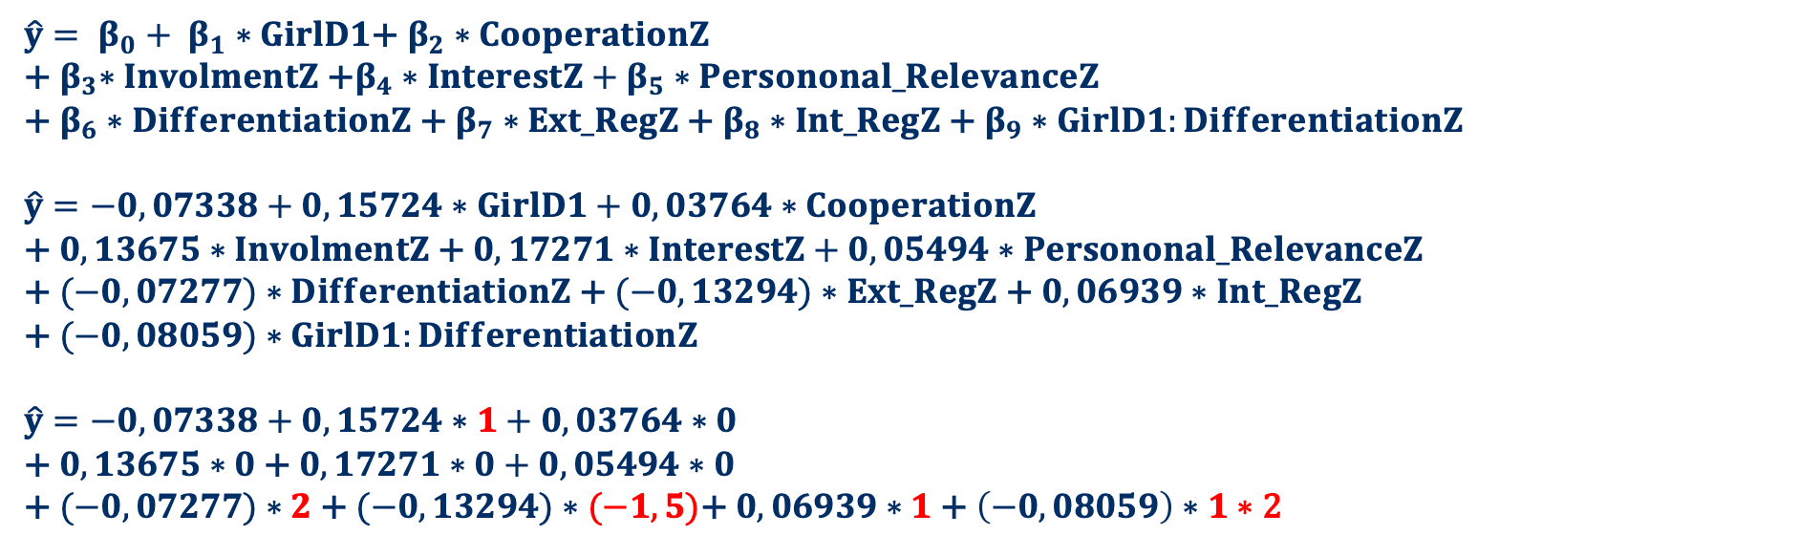
Vraag 13 - oplossing
*een meisje dat onzeker is over het al dan niet slagen voor wiskunde ('Pass.Wis.Uncertain') en gemiddeld scoort op 'CooperationZ', 'InvolvementZ', 'InterestZ' en 'Personal_RelevanceZ', 2 standaarddeviaties hoger op 'DifferentiatieZ', 1.5 standaarddeviaties lager op 'Ext_RegZ' en 1 standaarddeviatie hoger op 'Int_RegZ' behaalt in de STEEKPROEF een score van 0,05 op 'ANA.RESULTZ'
$\hat{y}= β_{0}+ β_{1}∗GirlD1$+ $β_{2}∗CooperationZ$
+${ β}_{3}∗InvolmentZ$ +$β_{4}∗InterestZ+β_{5}∗Persononal_RelevanceZ$
+ $β_{6}∗DifferentiationZ$ + $β_{7}∗Ext_RegZ$ + $β_{8}∗Int_RegZ$ + $β_{9}∗GirlD1:DifferentiationZ$
$\hat{y}=−0,07338+0,15724∗GirlD1+0,03764∗CooperationZ$
+$0,13675∗InvolmentZ$ +$0,17271∗InterestZ+0,05494∗Persononal_RelevanceZ$
+ $(−0,07277)∗DifferentiationZ$ + $(−0,13294)∗Ext_RegZ$ + $0,06939∗Int_RegZ$
+ $(−0,08059)∗GirlD1:DifferentiationZ$
$\hat{y}=−0,07338+0,15724∗1+0,03764∗0$
+$0,13675∗0$ +$0,17271∗0+0,05494∗0$
+ $(−0,07277)∗2$ + $(−0,13294)∗(−1,5)$+ $0,06939∗1$ + $\left(−0,08059\right)∗1∗$2

Slide 39
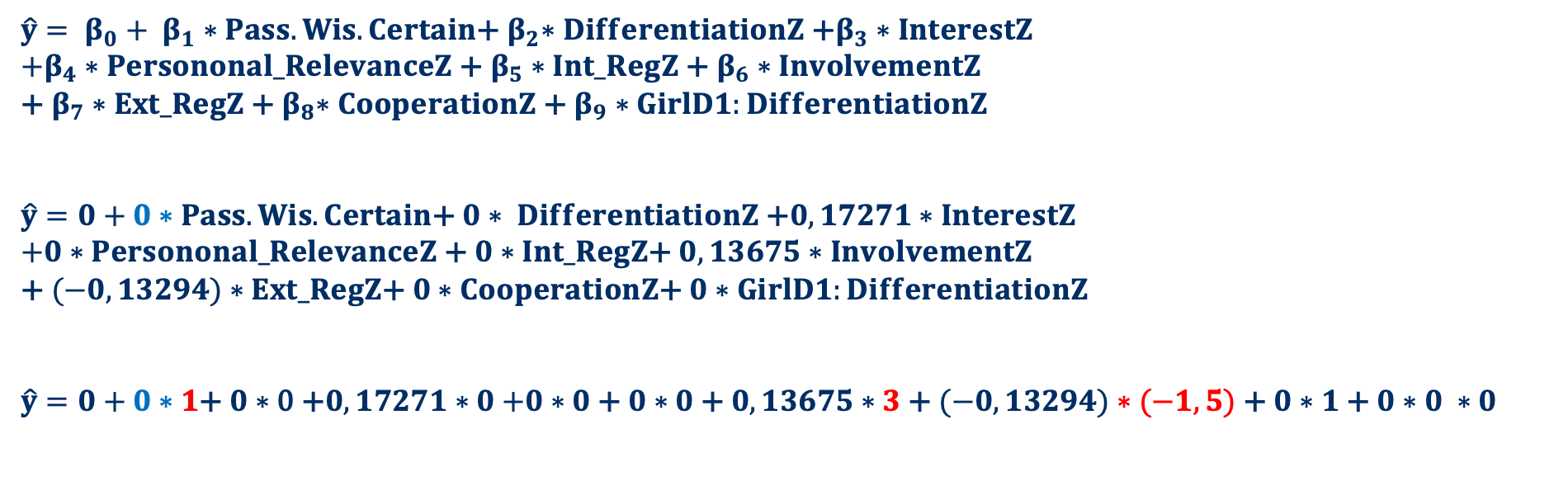
Vraag 13 - oplossing
*een jongen die er zeker van is te zullen slagen voor wiskunde ('Pass.Wis.Certain') en gemiddeld scoort op 'DifferentiationZ', 'InterestZ', 'Personal_RelevanceZ' en 'Int_RegZ', 3 standaarddeviaties hoger op 'InvolvementZ', 1.5 standaarddeviaties lager op 'Ext_RegZ' en 1 standaarddeviatie hoger op 'CooperationZ' behaalt in de POPULATIE een score van 0,61 op 'ANA.RESULTZ'
$\hat{y}= β_{0}+ β_{1}∗Pass.Wis.Certain$+${ β}_{2}∗DifferentiationZ$ +$β_{3}∗InterestZ$
$+β_{4}∗Persononal_RelevanceZ$ + $β_{5}∗Int_RegZ$ + $β_{6}∗InvolvementZ$
+ $β_{7}∗Ext_RegZ$ +${ β}_{8}∗CooperationZ$ + $β_{9}∗GirlD1:DifferentiationZ$
$\hat{y}=0+0∗Pass.Wis.Certain$+ $0∗ DifferentiationZ$ +$0,17271∗InterestZ$
$+0∗Persononal_RelevanceZ$ + $0∗Int_RegZ$+ $0,13675∗InvolvementZ$
+ $(−0,13294)∗Ext_RegZ$+$0∗CooperationZ$+ $0∗GirlD1:DifferentiationZ$
$\hat{y}=0+0∗1$+ $0∗$0 +$0,17271∗0$ $+0∗0$ + $0∗0$ + $0,13675∗3$ + $(−0,13294)∗(−1,5)$ +$0∗1$ + $0∗0 ∗0$

Slide 40

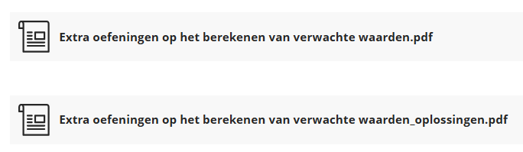
Extra oefenen op het berekenen van scores?

Slide 41
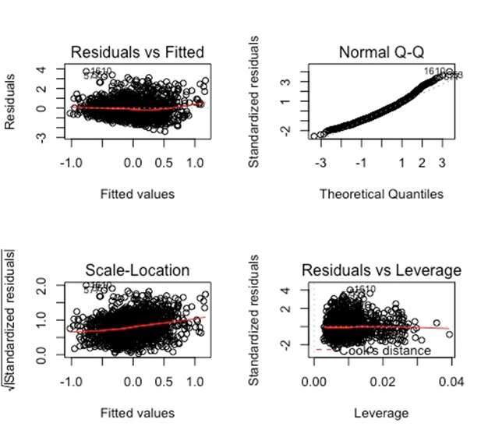
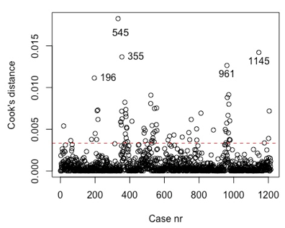
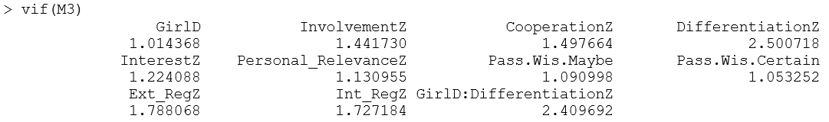
Vraag 14
DEZE VRAAG HOORT BIJ DE CASUS DIE JE OP PAPIER KREEG!
Katrien is een snuggere onderzoekster. Zij vraagt zich af of er voor model 3 (M3) wel aan de assumpties m.b.t. meervoudige regressieanalyse is voldaan?
Welke van onderstaande uitspraken is FOUT?
Uit de plot rechtsboven (Normal Q-Q) blijkt dat de errortermen bij benadering normaal verdeeld zijn.
Uit de scale-location plot blijkt dat er een probleem is met clustering.
Er zijn geen problemen met multicollineariteit.
De modellen zouden opnieuw geschat moeten worden waarbij de data van respondent 545 wordt weggelaten.
De samenhang tussen de onafhankelijke variabelen beïnvloedt de schatting van de parameters en significantietoetsen niet.

Slide 42
Vraag 14 – toelichting oplossing
Uit de plot rechtsboven (Normal Q-Q) blijkt dat de errortermen bij benadering normaal verdeeld zijn.
  Deze uitspraak is JUIST. Op de Normal Q-Q plot blijkt dat alle punten ongeveer de rechte volgen.
Uit de scale-location plot blijkt dat er een probleem is met clustering.
  Deze uitspraak klopt NIET. Op de plot linksonder is geen clustering van data te merken.
Er zijn geen problemen met multicollineariteit.
  Deze uitspraak is JUIST. De VIF-waarden blijven allemaal mooi onder de kritische waarde van 10 en zijn zelfs lager dan 5!
De modellen zouden opnieuw geschat moeten worden waarbij de data van respondent 545 wordt weggelaten.
  Deze uitspraak is JUIST. Uit de Cook's plot blijkt dat respondent 545 een 'outlier' veroorzaakt. Aangezien outliers de resultaten van een regressie-analyse kunnen vertekenen, is het aangewezen om de analyse te herdraaien zonder de data van deze respondent.
De samenhang tussen de onafhankelijke variabelen beïnvloedt de schatting van de parameters en significantietoetsen niet.
  Deze uitspraak is JUIST. De VIF-waarden blijven allemaal mooi onder de kritische waarde van 10 en zijn zelfs lager dan 5!

Slide 43
AlephQ

Slide 44

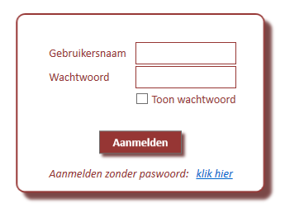
AlephQ
Aanmelden op de PC met je studentennummer (S…)en paswoord.
Aanmelden in AlephQ met je studentennummer (S…) en paswoord
  “Toon wachtwoord” niet aanklikken of uitzetten voor het aanmelden(!)

Slide 45

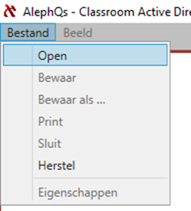
AlephQ (GB)

Slide 46
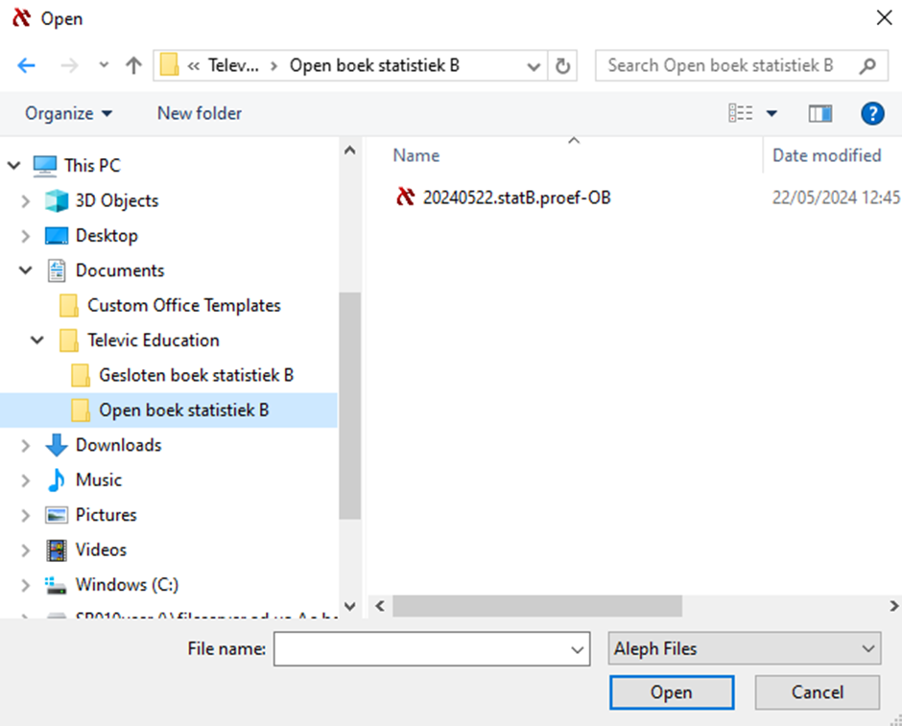
AlephQ (OB)

Slide 47
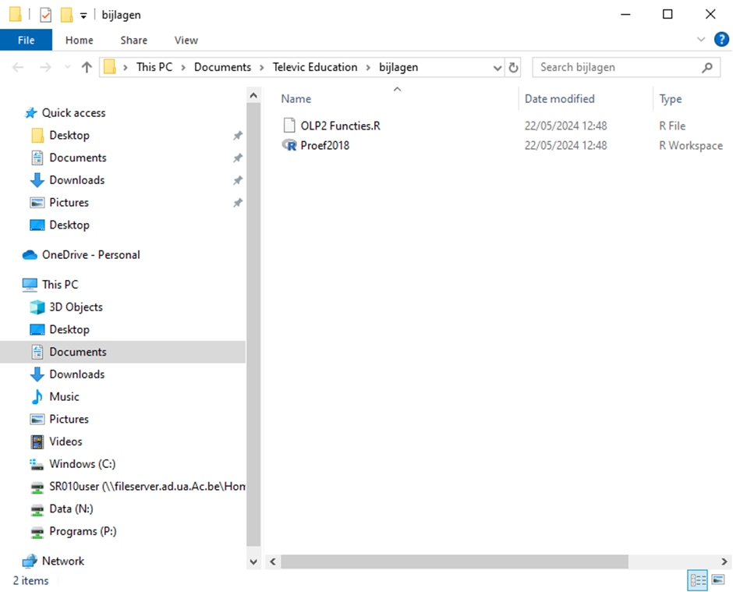
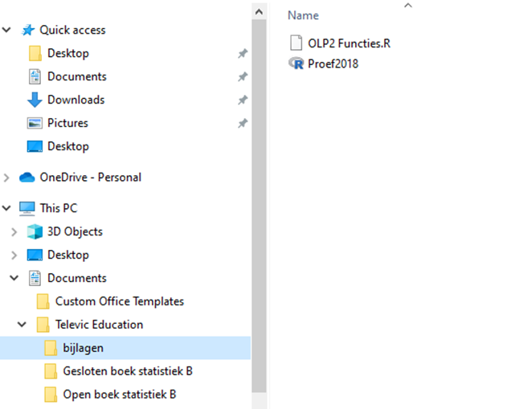
AlephQ (bijlagen)

Slide 48
Aandachtspunten AlephQ
Lees bij elke vraag goed de instructies
Rond de getallen af zoals ze in de instructie worden gevraagd.
  Tussenuitkomsten (getallen die je uit de output haalt) om verder mee te rekenen
  (bv. voor voorspelde scores) als einduitkomsten steeds afronden op 2 cijfers na de komma
Hou rekening met het maximumaantal woorden dat wordt gevraagd
, of . maakt niet uit -> AlephQ verandert . automatisch in ,
NaN (‘Not a Number’) => jouw antwoord is niet in het juiste format
waardoor het niet leesbaar is voor de docenten! ( bv. geen woorden
ingeven als er een cijfer gevraagd wordt, geen tussenstappen noteren, enz.)

Slide 49

Tot slot…
Forum wordt opgevolgd t.e.m. 23/05/2025 – 12u ‘s middags.
Veel succes met de examens!

